Slide 1
RAV 2023/2024
Definizione ESITI e PRIORITÁ

Slide 2
Il Rapporto di Autovalutazione compilato nel settembre 2022 e relativo al triennio 2022-2025 individua le seguenti priorità e traguardi
1. Risultati Scolastici
Priorità: migliorare il successo formativo degli studenti al momento della valutazione finale degli apprendimenti.
Traguardi: mantenere entro il 15% la percentuale degli studenti scrutinati con giudizio sospeso per debiti formativi.
2. Risultati nelle prove standardizzate nazionali
Priorità: migliorare i risultati conseguiti dagli studenti nelle prove standardizzate nazionali del secondo e quinto anno.
Traguardi: mantenere tra 70% e 80% la percentuale degli studenti delle classi seconde e quinte che si attestano sui livelli 4 e 5 di Italiano e Matematica; portare all' 80% la percentuale degli studenti delle quinte che si attestano sui livelli B2 di Inglese Reading e al 50% la percentuale degli studenti di quinta che si attestano sui livelli B2 di Listening.
3. Competenze Chiave Europee
Priorità: favorire l'acquisizione consapevole ed omogenea della competenza chiave europea in materia di cittadinanza.
Traguardi: permettere al 25% degli studenti di raggiungere al termine del triennio 2022-2025 i livelli elevati (9/10) nella valutazione di Educazione civica.

Slide 3
MONITORAGGIO PDM
2023/2024

Slide 4
In linea con quanto previsto dal Piano RiGenerazione Scuola, il PDM della triennalità 2022-2025 affronta il tema della sostenibilità in chiave sistemica, vale a dire considerando le diverse componenti dell’abitare la scuola che riguardano non solo i saperi e le conoscenze, ma anche i comportamenti che si acquisiscono all’interno degli ambienti scolastici, la qualità degli edifici e degli spazi vissuti e infine le opportunità che il nuovo modello abitativo di scuola porta con sé.
In tale ottica il Piano implementa nella sua configurazione i quattro pilastri su cui poggia il Piano Nazionale RiGenerazione Scuola ovvero la rigenerazione
-dei saperi,
dei comportamenti
delle infrastrutture e delle opportunità.
Esso è stato strutturato nei seguenti percorsi con relative articolazioni in attività e azioni caratterizzanti:

Slide 5
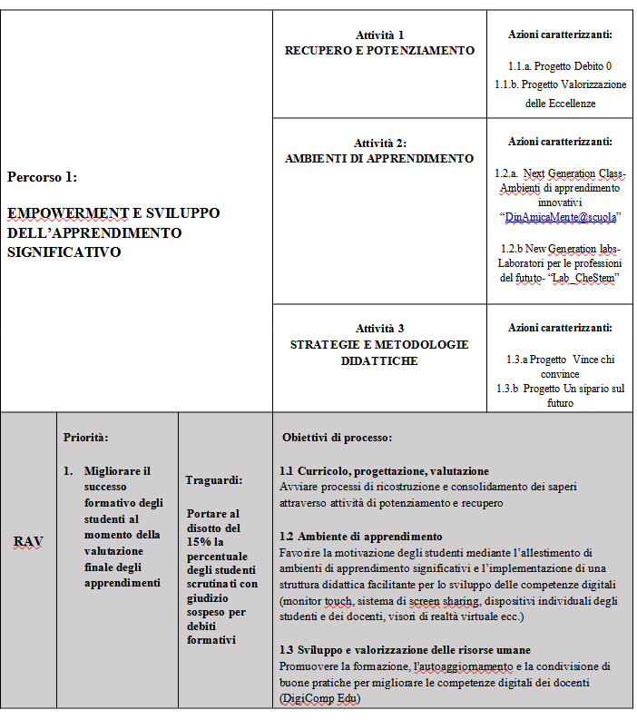

Slide 6
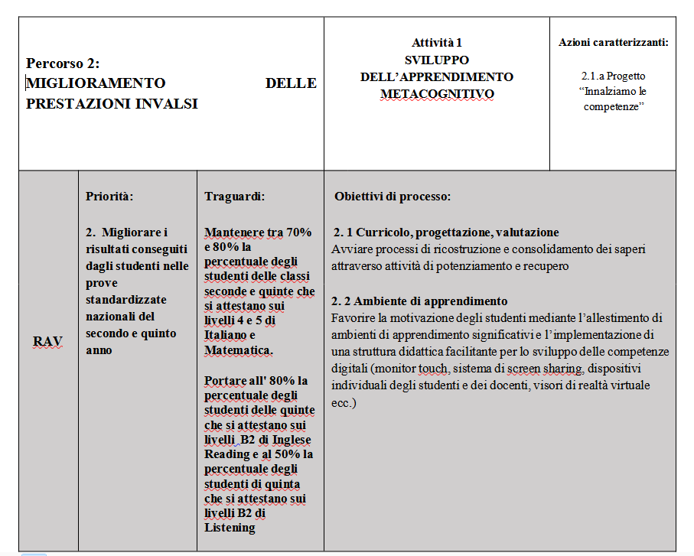

Slide 7
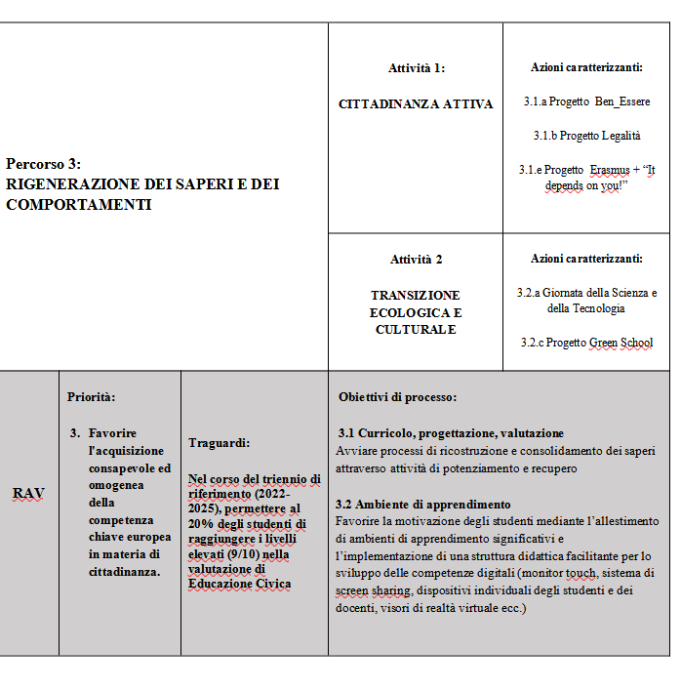

Slide 8
Tutte le progettualità messe in atto dal PDM 23-24 sono state portate a termine, conseguendo positivi riscontri sul piano del gradimento da parte degli studenti
Gli esiti del Piano afferiscono
ai risultati scolastici degli studenti,
ai risultati delle prove INVALSI,
ai risultati relativi all’acquisizione delle competenze in materia di Educazione civica.

Slide 9
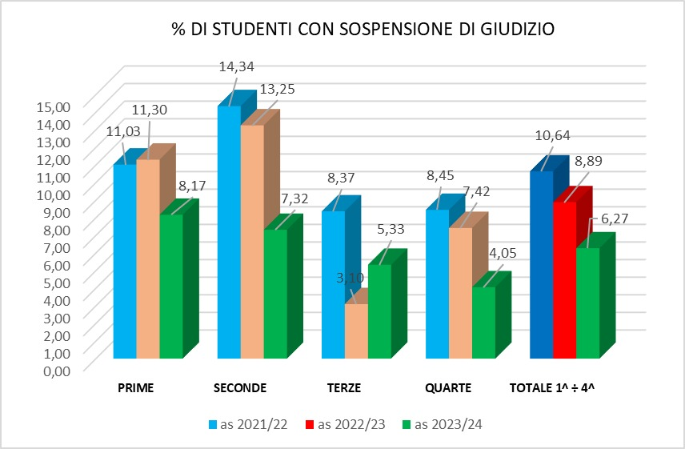
1. Risultati Scolastici
Il numero, e quindi la percentuale, di giudizi sospesi rilevata al termine degli scrutini (n. 57 giudizi sospesi pari al 6,6%) risulta inferiore rispetto valore prefissato dal traguardo del RAV, pari al 15% degli studenti scrutinati.

Slide 10
2. Risultati Prove INVALSI
I risultati delle prove standardizzate nazionali INVALSI delle classi seconde e quinte, la loro valutazione va rinviata in quanto il MIM non ha provveduto ancora a comunicare i risultati delle prove

Slide 11
3. Competenze in materia di Ed. civica
In merito infine al terzo traguardo del RAV, relativo al raggiungimento dei livelli elevati (voto 9/10) nella valutazione di Educazione civica, il risultato ottenuto nell’annualità in corso pari al 34,39% delle popolazione scolastica (391 studenti), risulta superiore all’indice stabilito nel RAV stesso (20%).

Slide 12
In conclusione, è possibile affermare che gli esiti del piano di miglioramento previsto per l’anno scolastico 2023/2024 sono stati raggiunti in maniera più che soddisfacente.

